Slide 1


Slide 2
পরিচিতি
পাঠ পরিচিতি
শ্রেণি: 9ম
বিষয়: তথ্য ও যোগাযোগ প্রযুক্তি
অধ্যায়: তৃতীয় (ইন্টারনেট ও ওয়েব পরিচিতি)
সময়: ৪5 মিনিট
শিক্ষক পরিচিতি
Tania Akther
সিনিয়র শিক্ষক (আইসিটি)
Daserkandi Darussunnah Alim Madrasha
মোবাইলঃ 01788699916ইমেইলঃ taniariaz2015@gmail.com

Slide 3


নিচের ছবিগুলো লক্ষ্য করি
ইন্টারনেটের মাধ্যমে পড়াশুনা

Slide 4


ই-বুক পড়ছে
ওয়েব

Slide 5
ইন্টারনেট ও ওয়েব পরিচিতি

Slide 6
এই পাঠ শেষে শিক্ষার্থীরা---
ডিজিটাল কনটেন্টের ধারনা পাবে।
ই-বুক এর ব্যবহার সম্পর্কে জানতে পারবে ।
ইন্টারনেটের গুরুত্ব ব্যাখ্যা করতে পারবে।
ওয়েব ব্রাউজার ও সার্চ ইঞ্জিন সম্পর্কে জানতে পারবে।

Slide 7

ইন্টারনেট
ইন্টারনেট হলো একটি বিশাল, বিশ্বব্যাপী কম্পিউটার নেটওয়ার্ক যা লক্ষ লক্ষ ছোট-বড় নেটওয়ার্ক এবং ডিভাইসকে (কম্পিউটার, স্মার্টফোন ইত্যাদি) পরস্পরের সাথে যুক্ত করে, যার ফলে বিশ্বজুড়ে তথ্য আদান-প্রদান, যোগাযোগ, এবং বিভিন্ন ডিজিটাল পরিষেবা (যেমন: ওয়েব, ই-মেইল, চ্যাট) ব্যবহার করা যায়।

Slide 8
ই-বুকঃ
ই-বুক বা ইলেকট্রনিক বুক বা ই-বই হলো মুদ্রিত বইয়ের ইলেকট্রনিক রূপ। যেহেতু, এটি ইলেকট্রনিক মাধ্যমে প্রকাশিত হয় সে কারণে এতে শব্দ, অ্যানিমেশন ইত্যাদিও জুড়ে দেওয়া যায়। অবশ্য এখন অনেক ই-বুক কেবল ই-বুক আকারে প্রকাশিত হয়। এগুলোর মুদ্রিত রূপ থাকে না। ফলে অনেকেই এখন আর ই-বুককে মুদ্রিত বইয়ের ইলেকট্রনিক সংস্করণ বলতে নারাজ। এ ধরনের বই কেবল কম্পিউটার, স্মার্টফোন বা বিশেষ ধরনের রিডার (ই-বুক রিডার) ব্যবহার করে পড়া যায়। প্রচলিত রিডারের মধ্যে অ্যামাজন ডটকমের (amazon.com) কিন্ডল (kindle) সবচেয়ে জনপ্রিয়।
ই-বুক ব্যবহারের সুবিধা
ই-বুক ডাউনলোডের মাধ্যমে তাৎক্ষণিকভাবে তথ্য পাওয়া সম্ভব।
ব্যবহারিকভাবে ই-বুক সংরক্ষণের জন্য কোন লাইব্রেরি বা কক্ষের প্রয়োজন নেই; কম্পিউটার বা রিডিং ডিভাইসে ই-বুক সহজে সংরক্ষণ করা যায়।
ই-বুক সহজে স্থানান্তরযোগ্য।
ই-বুকে তথ্য অনুসন্ধান সহজতর।
ই-বুক ইন্টারনেটের মাধ্যমে সরবরাহ করা হয় বলে কোনো ধরনের শিপিং বা প্যাকিং খরচ নেই।
ই-বুক সহজে বিতরণ ও বিক্রয়যোগ্য।
ই-বুক মুদ্রণযোগ্য বলে চাহিদা অনুযায়ী প্রিন্ট করা সম্ভব, ফলে আর্থিক সাশ্রয় হয়।

Slide 9
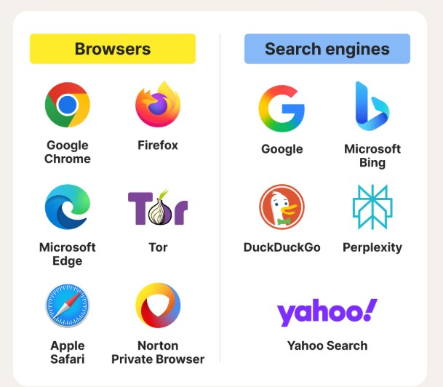
ওয়েব ব্রাউজার ও সার্চ ইঞ্জিন

Slide 10
একক কাজ
সময়ঃ ৫ মিনিট
১।ইন্টারনেট কী?
২। সার্চ ইঞ্জিন কী?

Slide 11
দলগত কাজ(১০ মিনিট)
১। ই-বুক ব্যবহারের ৩ টি সুবিধা লিখ।
২। ৩ টি ওয়েব ব্রাঊজার এর নাম লিখ।

Slide 12
মূল্যায়ন
১. Google কী ?
Yahoo কী ?
Firefox কী ?

Slide 13
বাড়ির কাজ
১। শিক্ষায় ইন্টারনেট এর গুরুত্ব হিসেবে তোমার মতামত লিখ।

Slide 14


